Slide 1



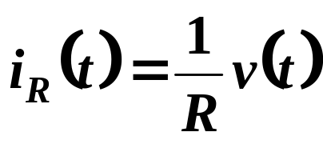
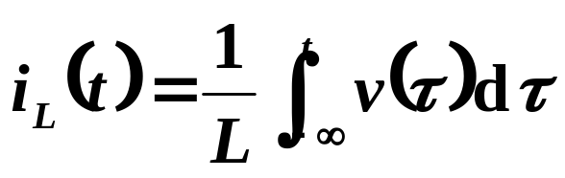
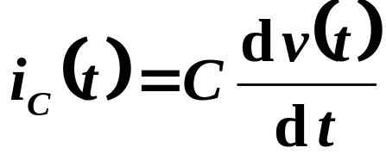
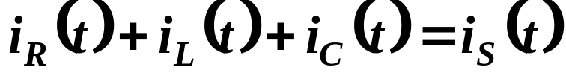
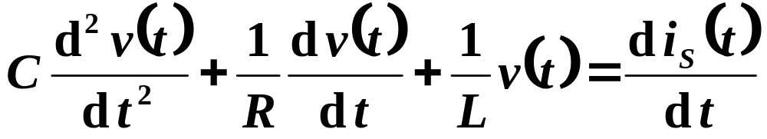
例2-2-1
求并联电路的端电压 与激励 间的关系。
a
电阻
i
+
R
i
i
L
c
(
)
(
)
i
t
R
L
C
v
t
电感
s
−
b
电容
根据KCL
代入上面元件伏安关系，并化简有
这是一个代表RCL并联电路系统的二阶微分方程。

